Slide 1




Маңғыстау облысы,
Мұнайлы ауданы,
№ 4 орта мектебінің музыка пәні мұғалімі
Кошенова Салима Худайбергеновна

Slide 2

«Музыка» пәнін оқыту барысында қолданатын инновациялық әдіс- тәсілдер
Мақсаты: Сабақтарда инновациялық әдіс-тәсілдерді қолдану тәжірибеммен бөлісу

Slide 3
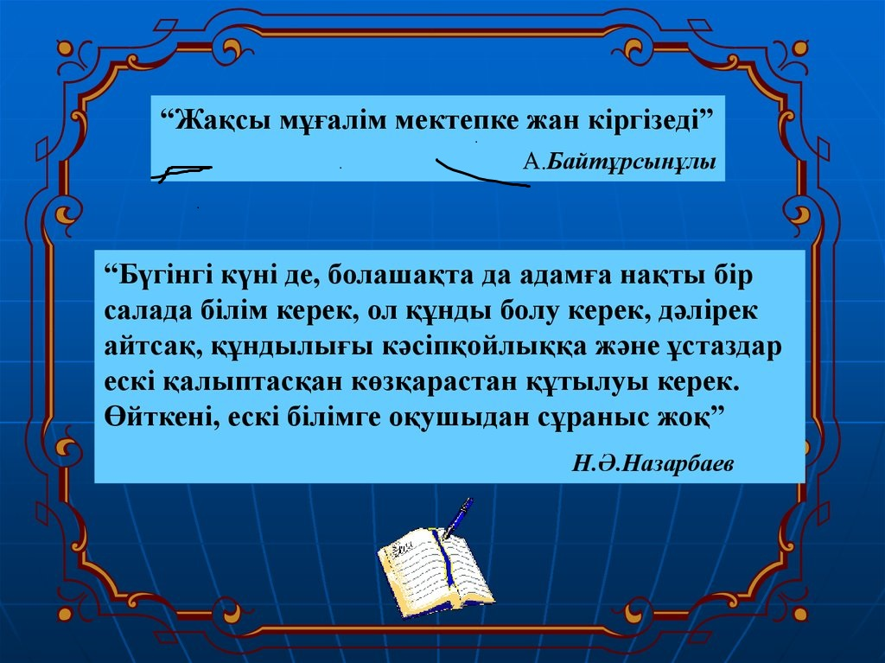
Психологиялық ахуал

Slide 4
Бүгінгі таңда қоғамымыздың жаңа қарқынмен дамуы, ғылыми-техникалық прогрестердің жетістіктері, еліміздің өркениетті елдер қатарынан көрінуі білім беру жүйесіне де ықпал етпей қойған жоқ. Оқу жұмысын ұйымдастырудың негізгі түрі – сыныптық сабақ жүйесі екені бәрімізге мәлім. Осыған орай менің тәжірибемде сабақтың қалыптасқан дәстүрлі түрінен басқа, дәстүрлі емес сабақтар түрлері де пайда болуда. Олар көбінесе оқытудың жаңаша әдістеріне негізделіп құрылуда. Ондағы мақсатым-әрбір сабақтың оқу-тәрбиелік мүмкіншіліктерін ескере отырып, оны жаңа сапалық сатыға көтеру. Бүгінде оқыту жұмысын осылай ұйымдастыру мен әдістің жаңалығы басқа ұстаздардың жаңа жағдайға байланысты оқу-тәрбие процесін шығармашылықпен пайдаланудың негізгі өлшеміне айналуда. Оқытудың жаңа инновациялық әдістері мен пәнге байланысты жаңа технологияларды пайдалануға итермелейді.
Психологиялық ахуал

Slide 5
Инновация ( жаңалық, жарату) –қазіргі ойлау үлгісімен дәстүрлі таным ерекшелігіне ұқсамайтын жаңа ойлау жүйесін тауып шығару, кезектегі білім мен материалдық мүмкіндіктерді пайдалана отырып көнені өңдеу, бар нәрсені тіпті де жақсарту, кем нәрсені толықтыру, жаңа нәрсені тапқырлау, тың нәрсені байқау, жаңа зат, жаңа әдіс, жаңа жол, жаңа орта жаңалығымен өмірді жаңарту, сөйтіп адамға және адамзатқа бағыт жарату

Slide 6
Инновациялық үдеріс - білім мазмұнын қалыптастыру және дамыту бойынша және жаңасын ұйымдастыру бойынша кешенді қызмет.
Оқытудың инновациялық әдістері- бұл «мұғалім-оқушы» әрекеттестігінің жаңа тәсілдерінен тұратын әдістер, оқу материалын меңгеру барысындағы іс- тәжірбиелік қызметтегі белгілі жаңашылдық

Slide 7
Инновациялы әдіс тәсілдер:
«Әлемді шарлау» әдісі
Венн диаграм
масы
«Ыстық орындық»
әдісі
Аквариум
әдісі
«Миға шабуыл» әдісі
«Ойлан, Жұптас, Пікірлес»
Галерияға саяхат әдісі

Slide 8

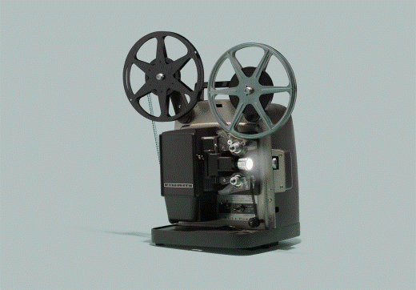



Кино және музыка

Slide 9

Коллаборативті орта құру
Шаттық шеңбері
Мақсаты: әрбір қатысушының сол топтың бір мүшесі екендігін сезінуі, бір-біріне жылулық сыйлау.
Нұсқаулық:
Қайырлы таң ұстазым!
Қайырлы таң достарым!
Шеңберге тұрайық,
Жылулық сыйлайық!
Добрый утро учитель!
Добрый утро друзия!
Посмотрите друг на друга,
Пожелайте добра!

Slide 10
Үй тапсырмасын сұрау:
«Сұрақ-жауап» әдісі
1. Театр дегеніміз не?
2. Қазақ театрының қайнар –көзі неде жатыр?
3. Қазақ халқының барлық өнер түрі немен байланысты?
4. Қазақ театрының пайда болуына нелер негіз болды?
5. Алғашқы қазақ жеріндегі театр қашан ашылды?
6. Ауыз әдебиетіндегі қандай жанрларды білеміз?
7. Айтысты театр өнерінің негізі деп айтуға бола ма?
8. Айтыс кезінде ақындар қалай ерекшеленген?
9 Халқымыздың ең жарқын және театрландырған дәстүрдің бірі –үйлену тойы , неге? дамыту
Сұрақ- жауап әдісі- оқушылардың тілін дамыту үшін маңызды әдістің бірі.

Slide 11
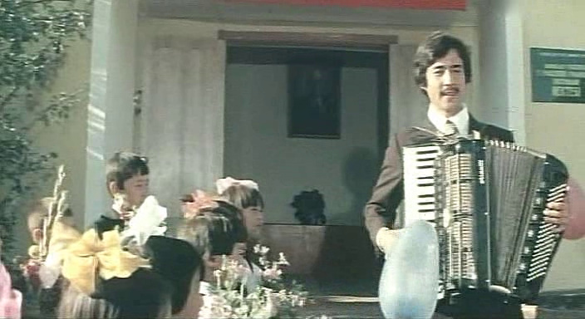
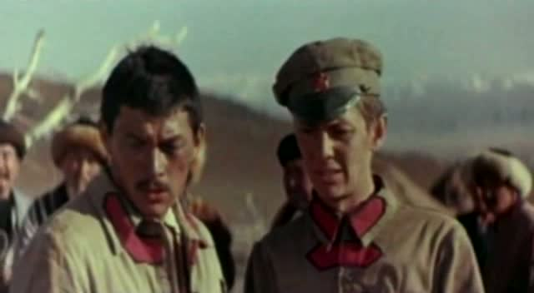
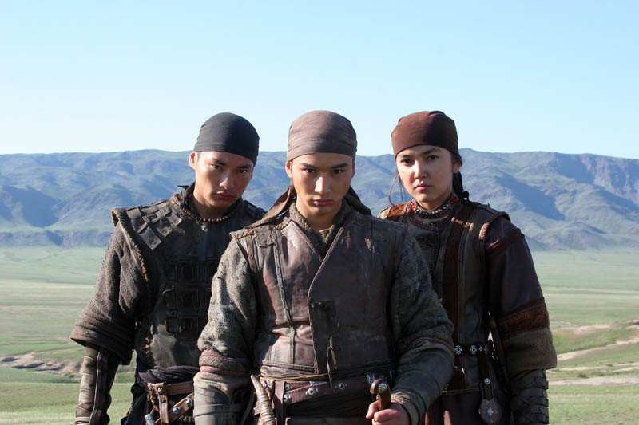
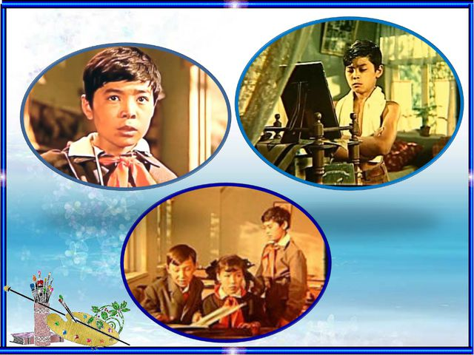
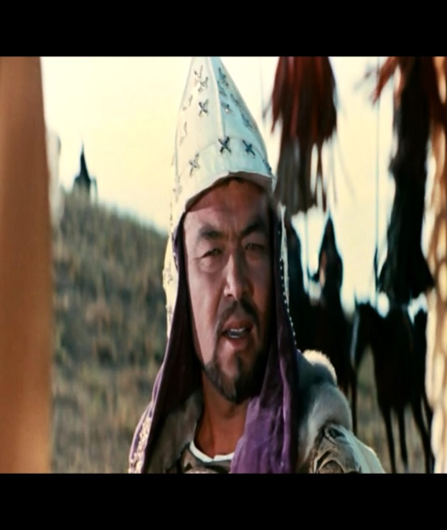
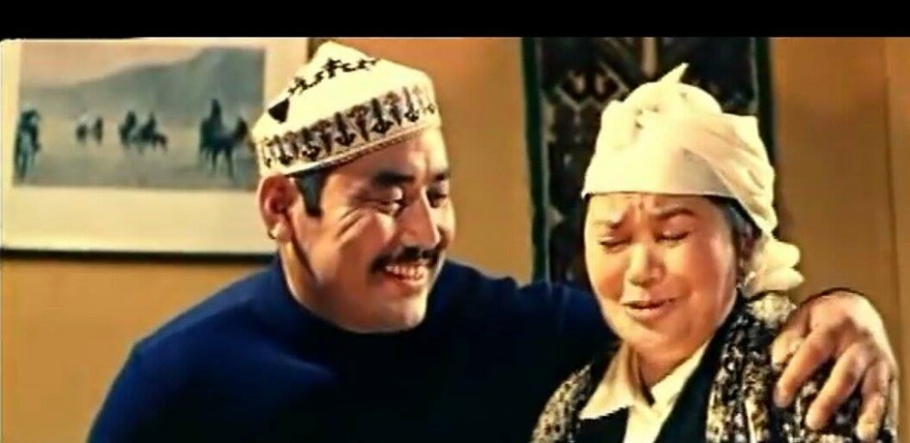
Галереяға саяхат әдісі:

Slide 12
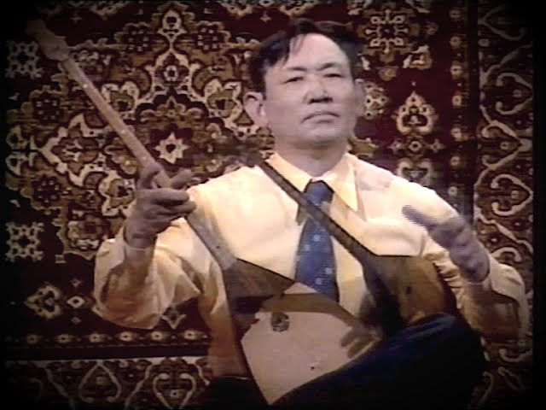
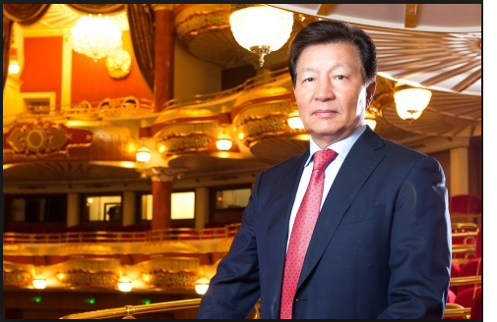
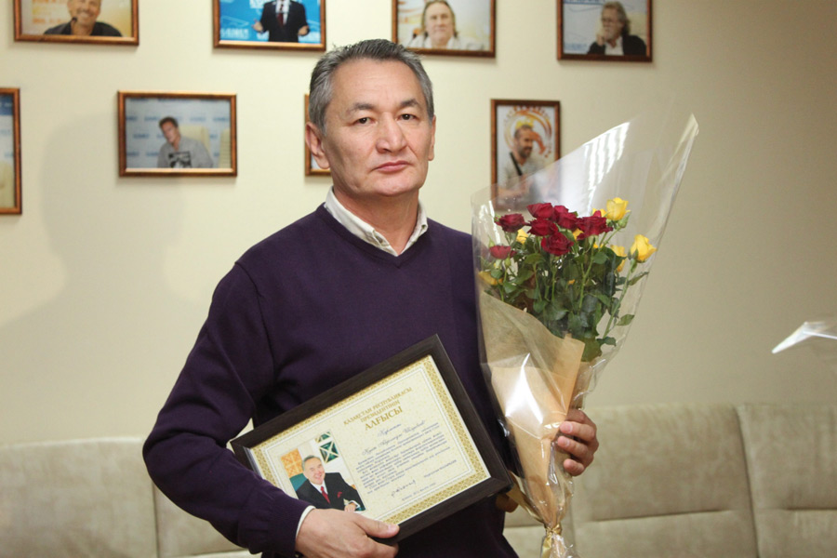

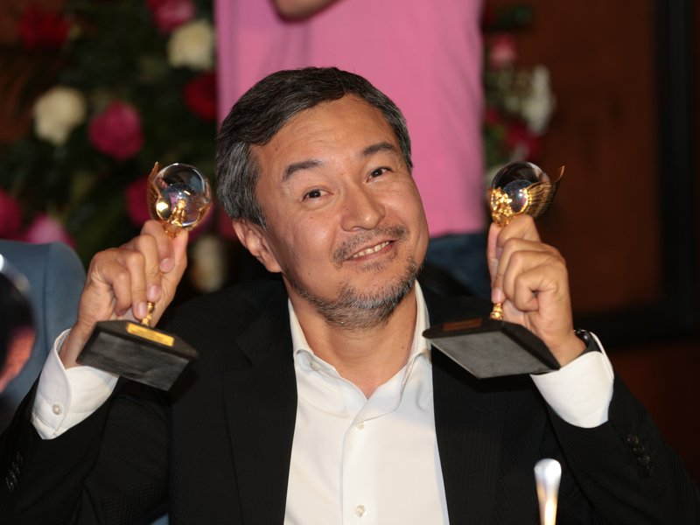
Қазақстан композиторлары
Нұрғиса Тілендиев
Төлеген Мұхамеджанов
Қуат Шілдебаев
Ринат Гайсин

Slide 13
Постер қорғау әдісі:
«Кино» тобы : көркем фильм
«Домбыра» тобы : деректі фильм
«Анимация» тобы: мультипликациялық кино
Топтық жұмыс
Топтық, жұптық жұмыс оқушының ұжымда бірлесіп жұмыс жасауына мүмкіндік беретіні, соның негізінде көшбасшылық қасиеті дамитыны, оқушының өзіне сенімді болуына, өз бетінше білім алуға, шығармашылығын қалыптастыруға ықпал ететіндігін атап өтсе, оқушылар оқудың (сабақтардың) қызықты өтетіндігін баяндайды

Slide 14
Венн диаграммасы
Кино
Музыка
Венн диаграммасының тиімділігі: оқушылар салыстыру сызба-жұмыстары арқылы екі түрлі заттың, я болмаса, жағдаяттар мен тұлғалардың айырмашылығы мен ұқсастығын оңай таба алады. Сонымен қатар, аталмыш тәсіл оқушылардың салыстыра-сыни ойлау жүйесін бейнелік ес тұрғысынан дамытады.

Slide 15
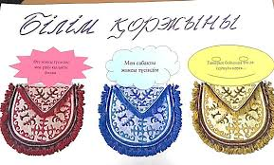
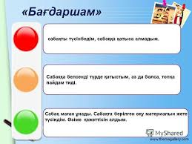
Кері байланыс әдісі
Білім қоржыны
Өте жақсы түсіндім, мен үшін қызықты болды
Мен сабақты жақсы түсіндім
Тақырып бойынша әліде ізденуім керек
Кері байланыстың тиімділігі: оқыту мен оқу сапасын жақсартады.

Slide 16
«Жаңа инновациялық әдістер мен оқыту технологияларын қолдану» - оқыту сапасының нәтижесі. Ал инновациялық әдістерді тиімді қолданылу-қазіргі заман талабы.

Slide 17



